Slide 1
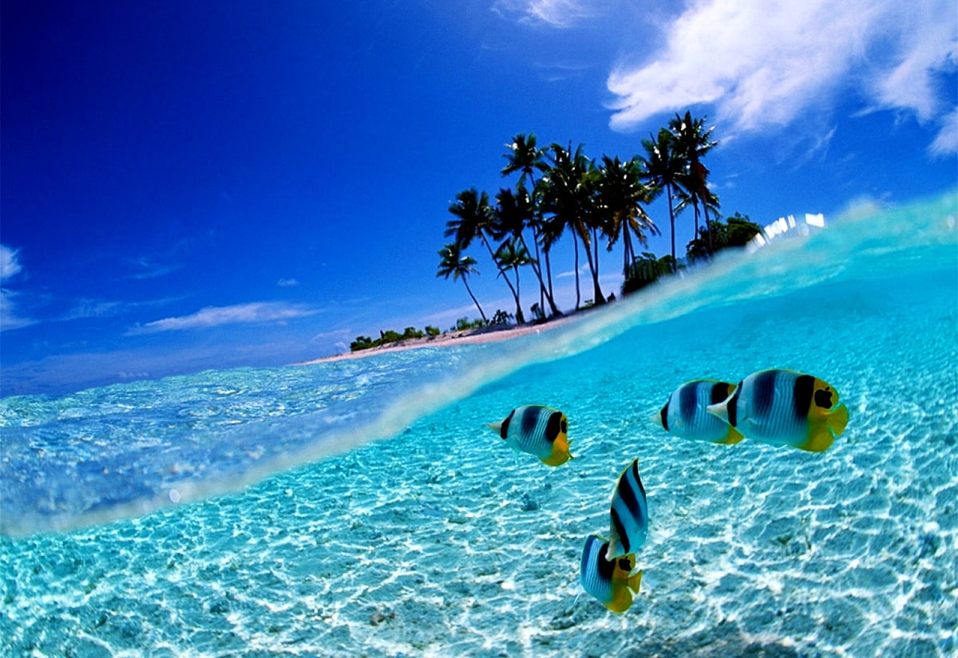
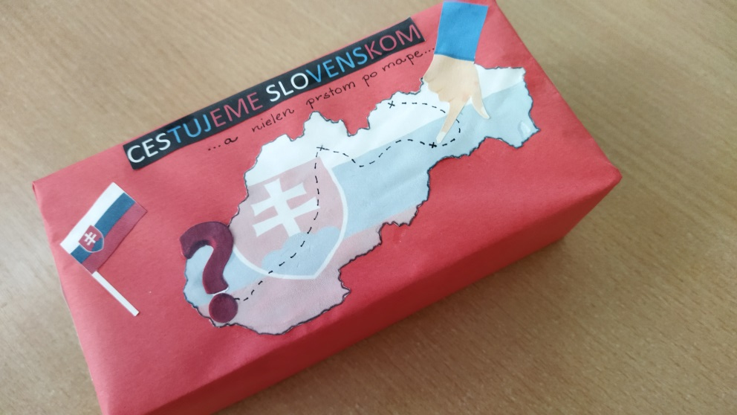
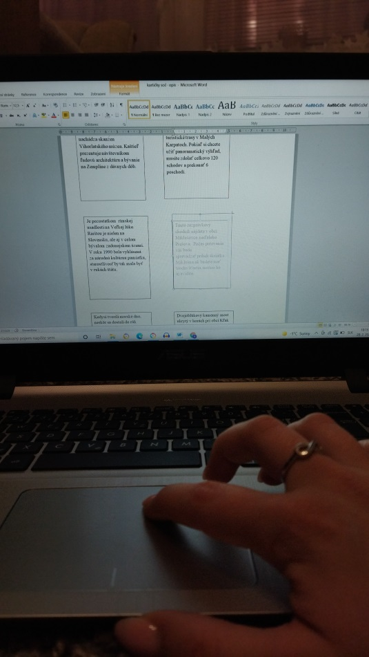
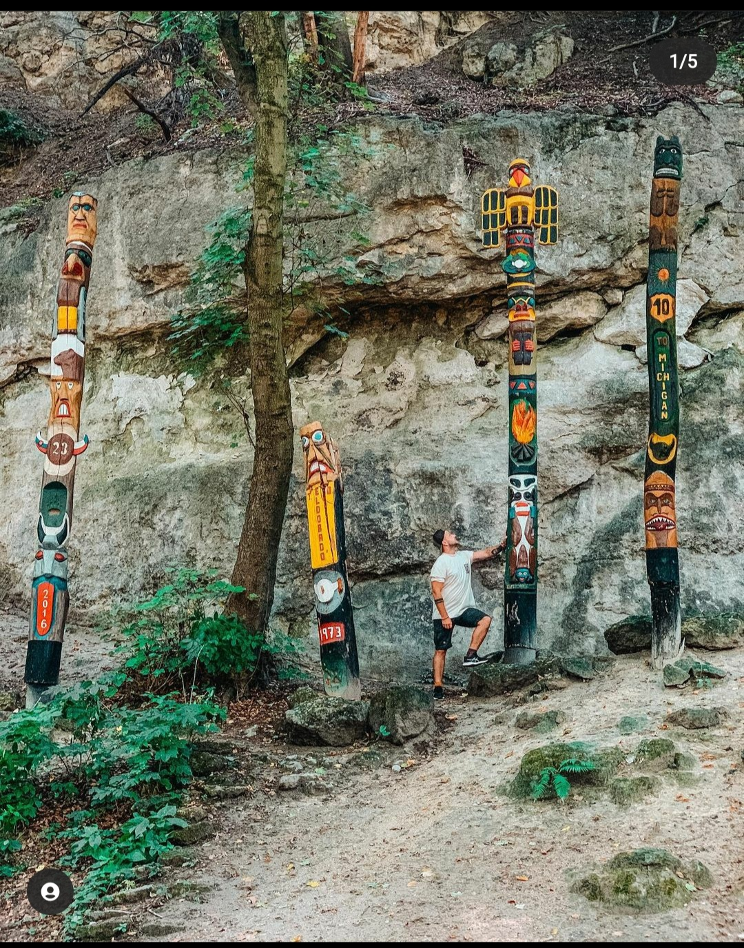
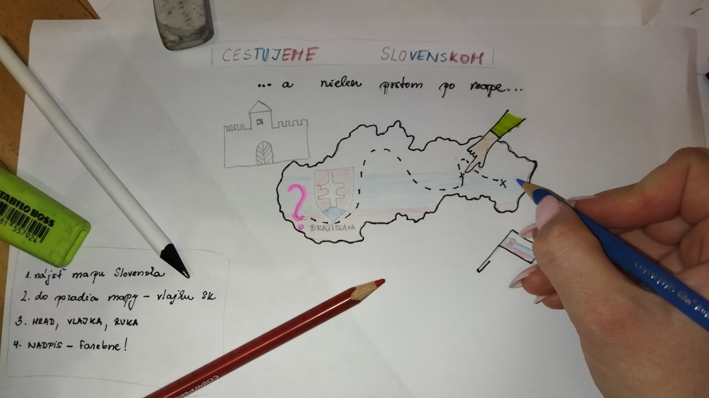
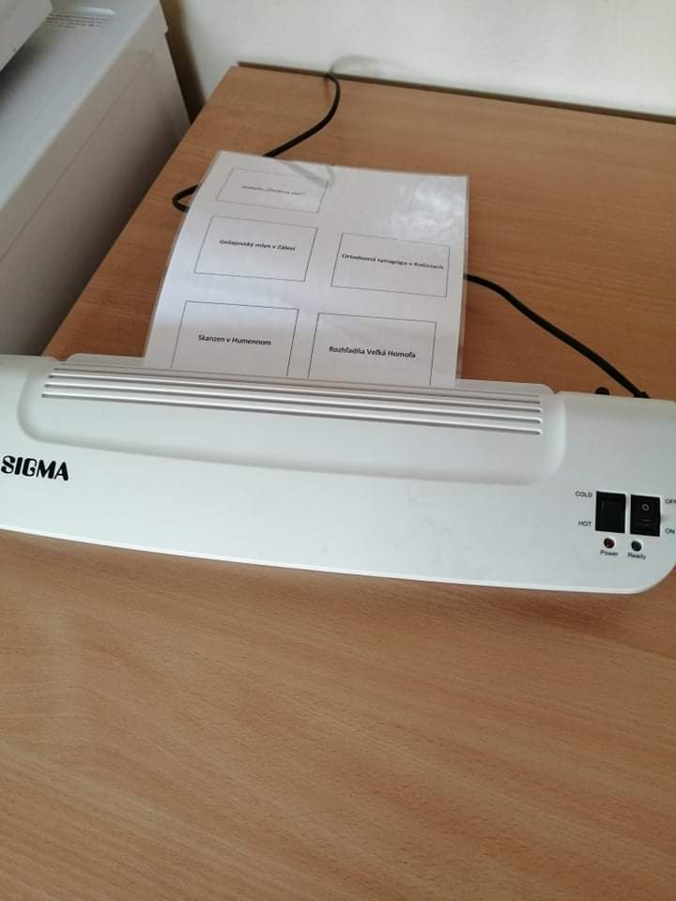
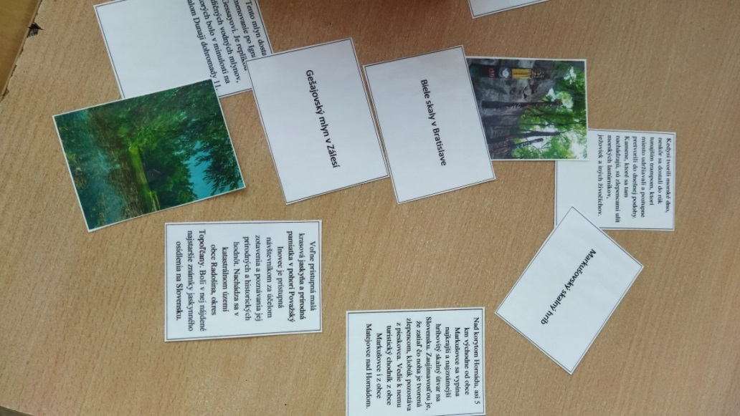
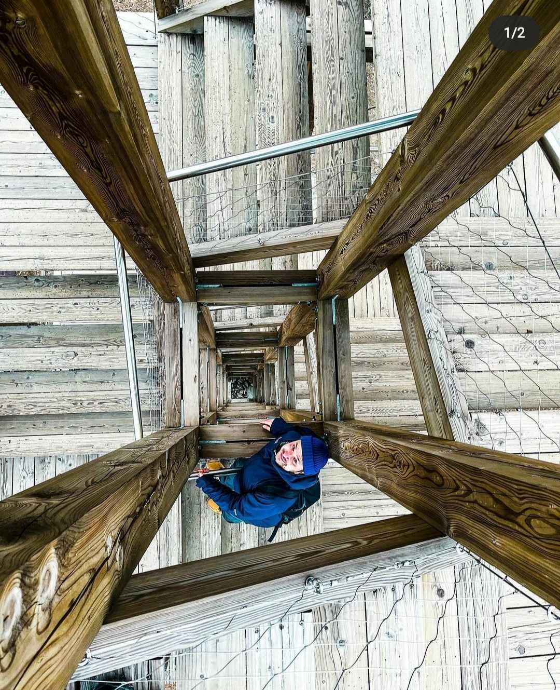
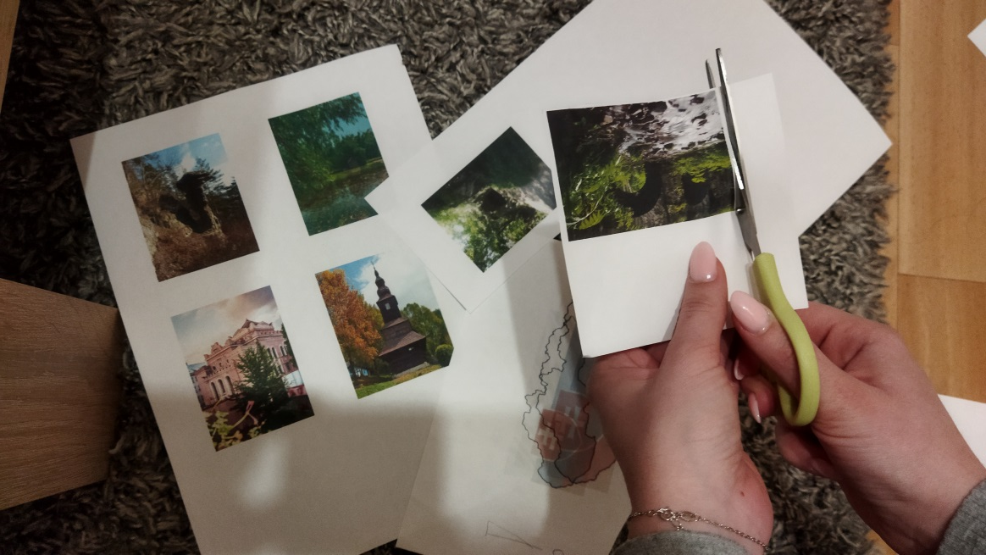
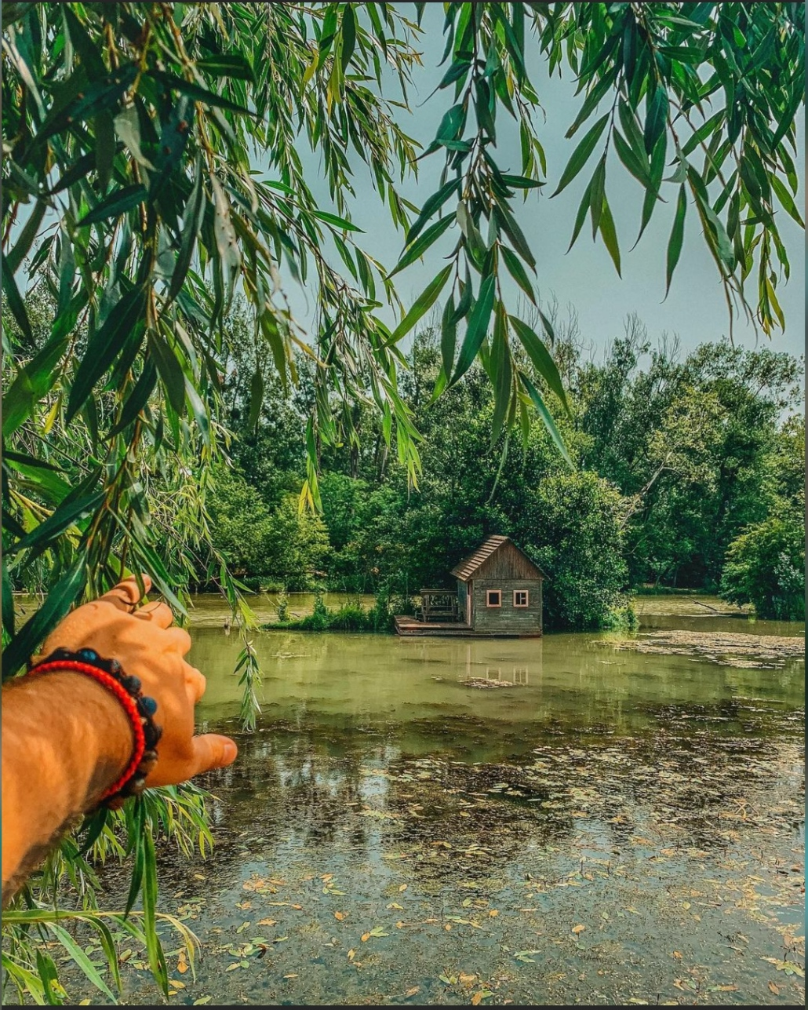
Cestujte s nami... A nielen prstom po mape.
Vanesa Luščáková, Gymnázium Gelnica, SNP 1, 056 01 Gelnica
ABSTRAKT
Cestovný ruch je v dnešnej dobe veľmi rozvinutý, no väčšinu ľudí láka zahraničie. Mladí sa náhlia za prácou a zážitkami do ďalekých krajín no netušia, že dokonca aj na Slovensku nájdeme krásne miesta, ktorými sa môžeme pýšiť. Touto prácou by sme teda chceli rozšíriť poznatky o cestovnom ruchu v našej rodnej krajine . V teoretickej časti sme pracovali s dostupnými a overenými internetovými zdrojmi. Praktickú časť tvorí rozhovor so slovenským blogerom Radoslavom Hoppeyom, ktorý nám v ňom poskytol nápady na zaujímavé ale menej poznané lokality. Prostredníctvom tejto práce by sme ich chceli zviditeliť a to vytvorením náučnej geografickej hry. Táto hra môže slúžiť nielen ako hra do domácnosti, ale aj ako učebná pomôcka na hodiny geografie
Zostrojili sme taktiež aj dotazník, ktorým sme chceli zistiť informovanosť občanov o Slovensku. Výsledky z dotazníka sme následne spriemerovali a zaznamenali ich do grafov.
Ciele práce:
poznať význam slova cestovný ruch,
Oboznámiť sa s motívmi, formami a predpokladmi cestovného ruchu,
Vytvoriť spoločenskú geografickú hru, ktorá má slúžiť na propagáciu našej krajiny.
Podporiť cestovný ruch v danej oblasti
Materiál a metódy:
Pri vypracovávaní témy sme v teoretickej časti pracovali s dostupnými internetovými zdrojmi. V praktickej časti sme vytvorili dotazník, ktorý sme následne rozposlali respondentom a viedli sme taktiež rozhovor so známym blogerom. Hlavným cieľom práce bolo vytvorenie náučnej geografickej hry, ktorá môže slúžiť ako učebná pomôcka na školách.
Výsledky
Cieľom tejto práce bolo (pomocou vyhotoveného dotazníka zistiť informovanosť občanov SR o rodnej krajine) a poukázať na menej poznané ale zaujímavé oblasti na Slovensku (Vysledky z dotazníka sme následne spriemerovali a zapísali do grafov). Ani nás neprekvapilo zistenie, že Práve východ Slovenska môže byť hrdý na svoje nádherné výhľady, stavby a zrúcaniny. Keďže sme presvedčení, že Slovensko je jedinečná krajina, ktorá sa môže pýšiť obdivuhodnými zákutiami, chceli sme tieto miesta dať do pozornosti. Z vyhodnoteného dotazníka sme prišli na spôsob, ako sprístupniť a zviditeľniť zaujímavé lokality na Slovensku. Práve preto sme sa rozhodli vytvoriť geografickú hru, (ktorá môže slúžiť nielen ako učebná pomôcka, ale aj ako spoločenská hra v domácnosti). Spolu s nami na nej spolupracoval známy slovenský bloger a cestovateľ Radoslav Hoppey, ktorý nám poskytol nápady na zaujímavé lokality. Vďaka tejto hre veríme, že pomôžeme k rozvinutiu cestovného ruchu na Slovensku.

